Slide 1

Implementace
Dlouhodobého záměru vzdělávání a rozvoje vzdělávací soustavy Kraje Vysočina
- projekt „IDZ“

Slide 2
Projekt Implementace DZ
Alokace pro Kraj Vysočina 105 276 675 Kč
Podmínky realizace:
Aktivity Implementace DZ je možné realizovat od data schválení DZ kraje, tj. nejdříve od června 2024,
možnost tzv. zpětné způsobilosti výdajů od data vyhlášení výzvy, tj. od června 2023,
žadatel zvolí k realizaci aktivity uvedené v DZ kraje, před jeho schválením realizuje aktivity z ročních akčních plánů KAP III (pro rok 2024)
Délka realizace 1. 2. 2024 – 31. 8. 2028
Aktivity na SŠ, aktivity na ZŠ, aktivity PPP a SPC
Aktivity povinné a nepovinné
Notes:
Podmínky Operačního programu Jan Amos Komenský stanovují v rámci této výzvy spolufinancování ve výši 10 % z celkového objemu způsobilých výdajů, tj. 10 527 667,50 Kč z celkového rozpočtu. OŠMS navrhuje podpořit zapojení škol zřizovaných krajem tak, že kraj přispěje na spolufinancování těmto školám celých
10 %, a v případě zapojení PO obcí 5 %, příspěvek subjektům ostatních zřizovatelů - školám a školským zařízením - se nepředpokládá.
(Dle pravidel platí pro kraje a jejich PO tento rozpad financí: 85 % EU podíl, 5 % SR, 10 % podíl příjemce, stejně platí pro školy a školská zařízení).

Slide 3
Aktuální stav projektu
Jaro 2024 - dotazníkové šetření ohledně zapojení do projektu (ZŠ – 50 odpovědí, SŠ – 41 odpovědí (včetně praktických škol)).
Finanční partneři projektu:
Vysočina Education, školské zařízení pro další vzdělávání pedagogických pracovníků, příspěvková organizace;
PPP a SPC Vysočina;
Chaloupky, o.p.s. a lesní mateřská školka;
zapojené střední školy – 37 škol.
Zpracování požadavků škol, tvorba rozpočtů a specifikace aktivit a případné krácení požadavků škol.
Konzultace s MŠMT – nutnost revize aktivit, zejména ve vztahu k projektům MAP a projektům zjednodušeného vykazování (ZŠ, SŠ, VOŠ), úzká spolupráce s MAP i školami rovněž i během realizace.
Finalizace projektu mohla proběhnout nejdříve po schválení DZ orgány kraje, reálně projekt finalizován 31. 10. 2024 (Aktualizace Výsledků šetření ISPV pro mzdovou a platovou sféru za 1. pololetí 2024)

Slide 4
IDZ aktivity
1. ŘÍZENÍ PROJEKTU (POVINNÁ AKTIVITA)
´
IMPLEMENTACE DLOUHODOBÝCH ZÁMĚRŮ VZDĚLÁVÁNÍ A ROZVOJE VZDĚLÁVACÍ SOUSTAVY KRAJŮ
2.1. KARIÉROVÉ PORADENSTVÍ (POVINNÁ AKTIVITA)
2.1.1 ZAVÁDĚNÍ SYSTÉMU KARIÉROVÉHO VZDĚLÁVÁNÍ NA ZŠ A SŠ
2.1.2 VZDĚLÁVÁNÍ PRO KARIÉROVÉ PORADCE
2.1.3 PRAKTICKY ZAMĚŘENÉ VZDĚLÁVACÍ AKCE PRO ŽÁKY ZÁKLADNÍCH ŠKOL
2.2 PREVENCE PŘEDČASNÝCH ODCHODŮ ZE VZDĚLÁVÁNÍ (POVINNÁ AKTIVITA)
2.3 PODPORA ROVNÝCH PŘÍLEŽITOSTÍ VE VZDĚLÁVÁNÍ A ROZVOJ POTENCIÁLU KAŽDÉHO ŽÁKA (POVINNÁ AKTIVITA)
2.3.1 VZDĚLÁVÁNÍ PEDAGOGICKÝCH PRACOVNÍKŮ SŠ
2.3.2 KURZ KOMUNIKACE VE ŠKOLE

Slide 5
IDZ aktivity
2.4 ROZVOJ ZÁKLADNÍCH KOMPETENCÍ V NEMATURITNÍCH OBORECH VZDĚLÁNÍ STŘEDNÍHO ODBORNÉHO VZDĚLÁVÁNÍ (POVINNÁ AKTIVITA)
2.5 ZVÝŠENÍ KVALITY PORADENSKÝCH SLUŽEB PRO DĚTI, ŽÁKY A STUDENTY NA ÚROVNI KRAJE (POVINNÁ AKTIVITA)
2.5.1 VZDĚLÁVÁNÍ ODBORNÝCH PRACOVNÍKŮ ŠPZ
2.5.2 SNOEZELEN
2.5.3 INDIVIDUÁLNÍ SUPERVIZE PRO PRACOVNÍKY ŠPP
2.5.4 VZDĚLÁVÁNÍ PRO METODIKY PREVENCE
2.6 VZDĚLÁVÁNÍ PRACOVNÍKŮ SŠ, VOŠ, KONZERVATOŘÍ A ŠKOLSKÝCH ZAŘÍZENÍ (POVINNÁ AKTIVITA)
2.6.1 PODPORA PRO ZAČÍNAJÍCÍ UČITELE
2.6.2 PODPORA PRO TŘÍDNÍ UČITELE
2.6.3 IMPLEMENTACE FORMATIVNÍHO PŘÍSTUPU DO ŠKOL A PODPORA PRACOVNÍKŮ SŠ, VOŠ V ZÍSKÁNÍ DOVEDNOSTÍ MENTORA
2.6.3.1 IMPLEMENTACE FORMATIVNÍHO PŘÍSTUPU DO ŠKOL
2.6.3.2 PODPORA PRACOVNÍKŮ SŠ, VOŠ V ZÍSKÁNÍ DOVEDNOSTÍ MENTORA
2.6.4 VZDĚLÁVÁNÍ PEDAGOGICKÝCH PRACOVNÍKŮ V OBLASTI PRÁCE S MODERNÍMI TECHNOLOGIEMI

Slide 6
IDZ aktivity
2.7 PODPORA SPOLUPRÁCE A KOMUNIKACE MEZI AKTÉRY VZDĚLÁVACÍ POLITIKY NA ÚZEMÍ KRAJE (POVINNÁ AKTIVITA)
1. PLATFORMA PRO SETKÁVÁNÍ VEDOUCÍCH PRACOVNÍKŮ SŠ
2. PLATFORMA VEDOUCÍCH PRACOVNÍKŮ ŠPZ
3. PLATFORMA PRO SETKÁVÁNÍ S REALIZÁTORY PROJEKTŮ MAP 4. PLATFORMA PRO SETKÁVÁNÍ VEDOUCÍCH PRACOVNÍKŮ STŘEDNÍCH ŠKOL, ZÁKLADNÍCH ŠKOL A PRAKTICKÝCH ŠKOL, DĚTSKÝCH DOMOVŮ, PPP A SPC VYSOČINA A VYSOČINA EDUCATION
2.8 VNITŘNÍ HODNOCENÍ PROJEKTU (POVINNÁ AKTIVITA)
2.12 IMPLEMENTACE DALŠÍCH AKTIVIT NAPLÁNOVANÝCH V DZ KRAJE (VOLITELNÁ AKTIVITA)
2.12.1 PODPORA ENVIRONMENTÁLNÍ A BADATELSKÉ VÝUKY
2.12.2 REALIZACE AKTIVIT NA PODPORU HUMANITNÍ BADATELSKÉ VÝUKY A MĚKKÝCH KOMPETENCÍ ŽÁKŮ
2.12.3 KROUŽKY A PODPORA DIGITÁLNÍCH KOMPETENCÍ NA SŠ
2.12.4 PODPORA VEDOUCÍCH PRACOVNÍKŮ V KRAJI VYSOČINA
2.12.5 PODPORA PODNIKAVOSTI VE ŠKOLÁCH

Slide 7
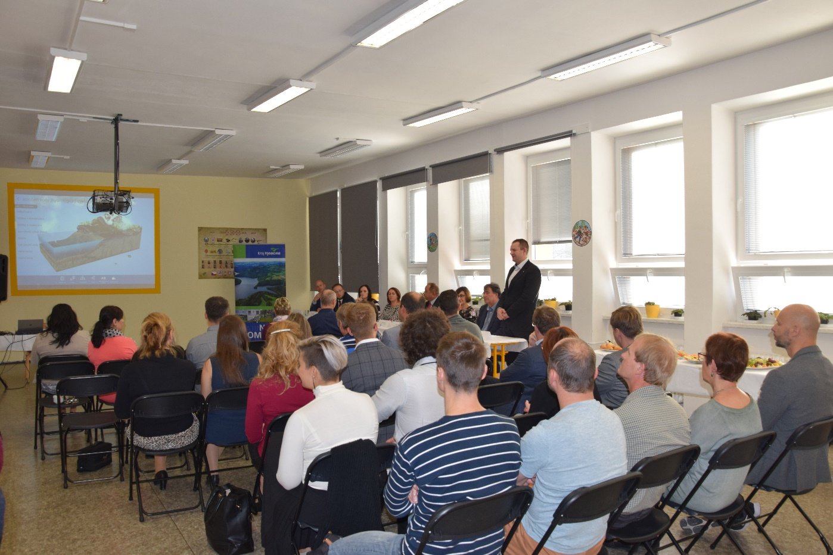
IDZ aktivity
2.12.6 PODPORA ZÁKLADNÍCH GRAMOTNOSTÍ VE ŠKOLÁCH
2.12.7 PODPORA PODPŮRNÝCH PROFESÍ
2.12.8 WELLBEING
2.12.9 OCHRANA MĚKKÝCH CÍLŮ
2.12.10 FORMATIVNÍ PŘÍSTUP PRO ZÁKLADNÍ ŠKOLY
Notes:
PBIS - Positive Behavior Intervention and Support je implementační rámec pro výběr a použití výzkumně ověřených preventivních a intervenčních postupů ... poskytující žákům podporu v oblasti akademické, sociální, emoční a také v oblasti chování. Jeho cílem je nastavit podmínky a procesy ve škole tak, aby se účinně předcházelo problémovému chování žáků. Dopad intervencí je ale mnohem šiřší a výzkumy potvrzují, že se ve školách, které PBIS implementují, zlepšují i vzdělávací výsledky žáků a spokojenost učitelů. Díky snížení psychické i časové zátěže spojené s řešením problémového chování žáků mají učitelé více času a energie na učení.

Slide 8
2.14 IMPLEMENTACE ROČNÍCH AKČNÍCH PLÁNŮ KAP III (VOLITELNÁ AKTIVITA)
2.14.1. SYSTEMATIZACE NABÍDKY VZDĚLÁVACÍCH AKTIVIT PRO PEDAGOGICKÉ PRACOVNÍKY VČETNĚ EVALUACE STÁVAJÍCÍCH KURZŮ NABÍZENÝCH ORGANIZACÍ VYSOČINA EDUCATION
2.14.2. ROZVOJ KOMUNIKACE V ÚZEMÍ, SPOLUPRÁCE MEZI ŠKOLAMI A DALŠÍMI AKTÉRY V OBLASTI VZDĚLÁVÁNÍ, BUDOVÁNÍ KAPACIT, PODPORA SPOLUPRÁCE, SÍŤOVÁNÍ A SDÍLENÍ
2.14.3. VZDĚLÁVÁNÍ PEDAGOGŮ V OBLASTI PODPORY PODNIKAVOSTI, INICIATIVY A KREATIVITY.
2.14.4. REGIONÁLNÍ LEADERSHIP AKADEMIE - VZDĚLÁVACÍ SETKÁNÍ PRO VEDOUCÍ PRACOVNÍKY ŠKOL.
2.14.5. REALIZACE OPATŘENÍ NA PODPORU ZAČÍNAJÍCÍCH, UVÁDĚJÍCÍCH UČITELŮ

Slide 9
2.14 IMPLEMENTACE ROČNÍCH AKČNÍCH PLÁNŮ KAP III (VOLITELNÁ AKTIVITA
2.14.6 NASTAVENÍ SYSTÉMU PODPORY PRO TŘÍDNÍ UČITELE
2.14.7 PODPORA ŠKOL V ŠIRŠÍM ZAVÁDĚNÍ PROJEKTOVÉ A BADATELSKÉ VÝUKY
2.14.8 POSÍLENÍ VYUŽÍVÁNÍ ICT A INTERAKTIVNÍCH MÉDIÍ NA PODPORU ČTENÁŘSKÉ GRAMOTNOSTI, ZLEPŠENÍ ORIENTACE ŽÁKŮ V MÉDIÍCH A SCHOPNOST ODLIŠIT OBJEKTIVNÍ INFORMACE OD DEZINFORMACÍ.
2.14.9 REALIZACE AKTIVIT NA PODPORU ROVNÉHO PŘÍSTUPU KE VZDĚLÁVÁNÍ A PRACOVNÍM PŘÍLEŽITOSTEM DĚTÍ/ŽÁKŮ/STUDENTŮ
2.14.10 PODPORA REALIZACE PROJEKTŮ Z REGIONÁLNÍHO AKČNÍHO PLÁNU FINANCOVANÉ Z IROP 2021-2027

Slide 10
Dotazy, náměty, připomínky…
Děkuji za pozornost.
Krajský úřad Kraje Vysočina
OŠMS, Oddělení rozvoje vzdělávání
hadravova.j@kr-vysocina.cz
tel: 564 602 977

